Slide 1

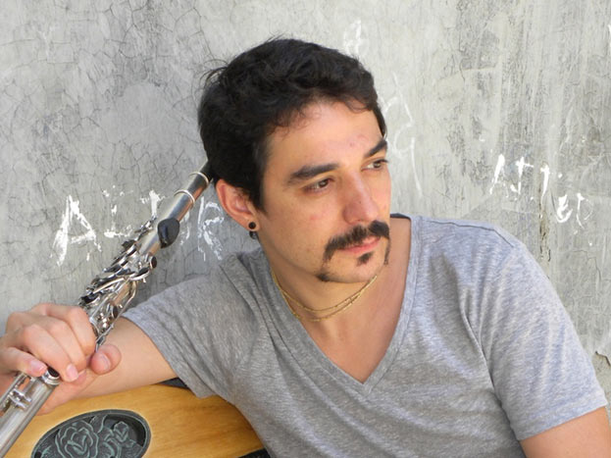
CONFERENCIA/TALLER
“La Flauta Prónomo: Un nuevo instrumento, un nuevo lenguaje, un nuevo pensamiento ”
Ponente:
JULIAN ELVIRA
Concertista Internacional
AULA IV-104 de la Facultad de Formación de Profesorado y Educación
Martes 8 de noviembre de 2016 , 10. 00 h

